Slide 1
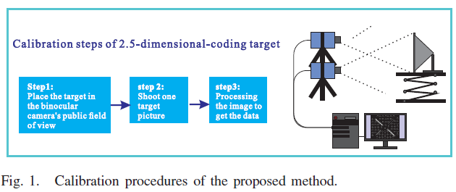
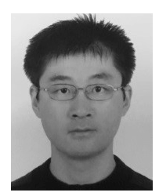
최신 논문 분석
A Robust and Rapid Camera Calibration
Method by One Captured Image
This paper proposes a camera calibration method using a 2.5-D coding target that requires just a single captured image and is capable of identifying the intrinsic and extrinsic parameters of a camera system simultaneously.
Jin Zhang
Zhang, J., Yu, H., Deng, H., Chai, Z., Ma, M., & Zhong, X. (2019). A Robust and Rapid Camera Calibration Method by One Captured Image. IEEE Transactions on Instrumentation and Measurement, 68(10), 4112–4121. https://doi.org/10.1109/TIM.2018.2884583

Slide 2
최신 논문 분석: Introduction
❑ XY Calibration research history
1971
1980
1987
1997
1998
Linear lens modeling at close-range by Brown, Abdelaziz, Faugeras and Fryer.
Non-linear lens modeling by Slama.
Two–step method by Tsai (Tesseract).
Improved two-step method by Heikkila and Silven.
Robust and easy-to-adopt method by Zhang.
 | Brown(1971) | Slama (1980) | Tsai (1987) | Heikkila (1997) | Zhang (1998)
Character | First mathematical modeling with linear equations. | Non-linear lens modeling to improve accuracy. | Combine linear and non-linear modeling to improve accuracy. | Compensation for distortion caused by circular features. | Linear lens modeling and non-linear optimization of lens parameters.
Pros | Rapid Simple | Improved accuracy. | Less dependent convergence on the initial value. | Increased accuracy. | Robust and accurate. Easy–to-understand principle. Need no expensive equipment.
Cons | Poor accuracy | Strongly dependent convergence on the initial value. Low speed. | Low speed. Requirement for elaborate equipment. | Low speed by complex algorithm. High sensitivity to initial value. | Low speed. Strongly affected by target position.

Slide 3
최신 논문 분석: Introduction
❑ XY Calibration research history
Several researches after Zhang’s technique.
To improve accuracy: | To improve speed: | To simplify the process:
Bell et al. Albarelli et al. Huang et al. Jia et al. Liu et al. Schmalz et al. | Z Zhang. Miyagawa et al. Zhao and Li. Shen and Hornsey. | Barreto and Araujo. Ying and Hu Zou and Li Luong and Faugeras Mel et al. Li and Li
The author says,
“Neither of theses methods increase the speed of calibration, nor do they provide a complete solution to the problem of robustness”.

Slide 4
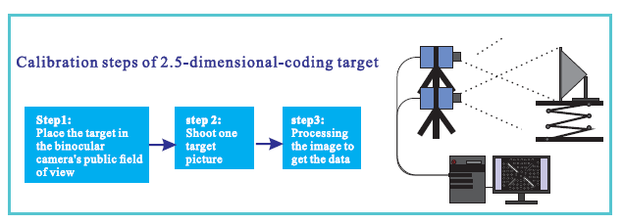
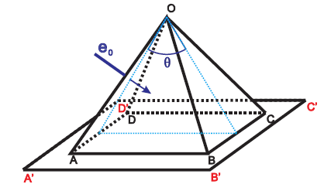
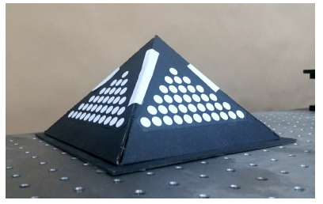
최신 논문 분석: Experiments Setup

Slide 5

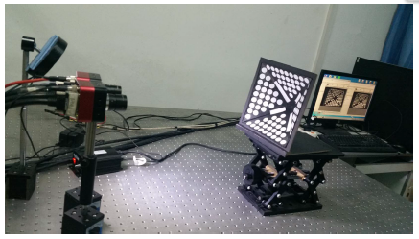






최신 논문 분석: Experiments Setup
$$y=a_{1}x+b_{1}$$
$$A_{4}$$
$$y=a_{2}x+b_{2}$$
$$A_{2}$$
$$A_{3}$$
Rectangle
Markers
$$A_{1}$$
A pyramid is separated into four areas.
 | Zhang | This work
Algorithm | Zhang’s technique | Zhang’s technique
Target | Checkerboard | Coded Pattern with Markers
Target’s dimension | Plane | Pyramid
# of cameras | 1 | 2
# of required movements | Many | Once
Difficulties of setting | Easy | Easy

Slide 6
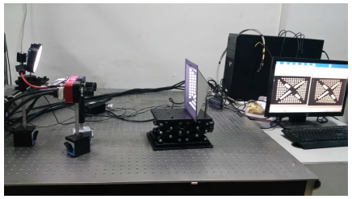
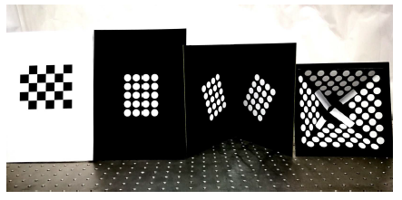
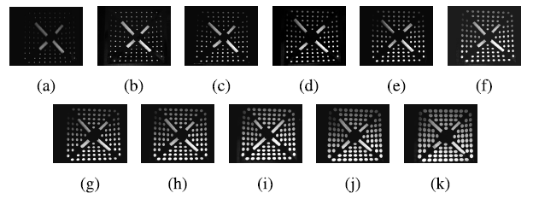
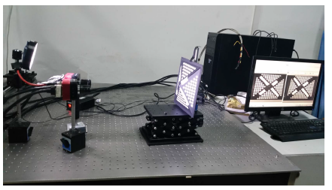
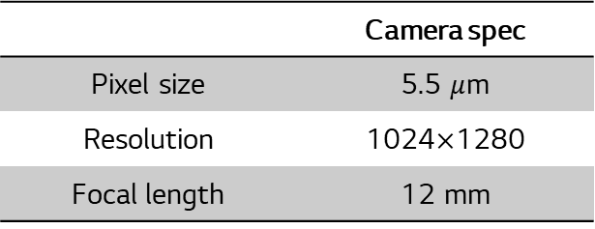
최신 논문 분석: Experiments Results
They conducted 3 experiments.
Using a target with different planes.
Target 2
Target 3
Target 1
Target 4
Targets with different feature point sizes
Targets with different dihedral angles.
 | Camera spec
Pixel size | 5.5 $μ$m
Resolution | 1024$×$1280
Focal length | 12 mm

Slide 7
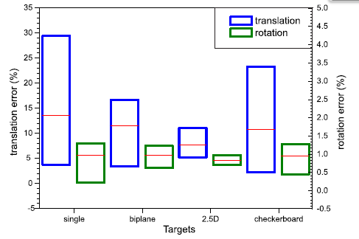
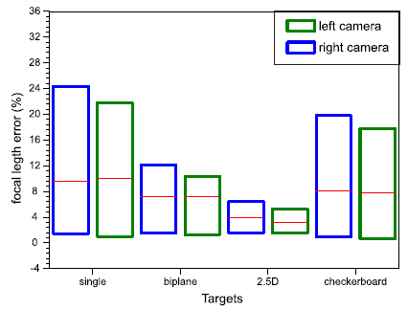
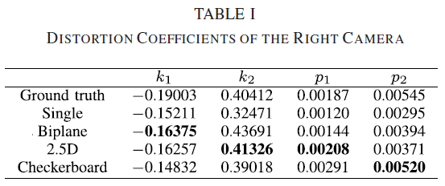
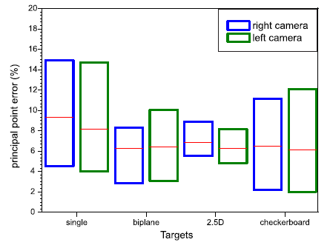
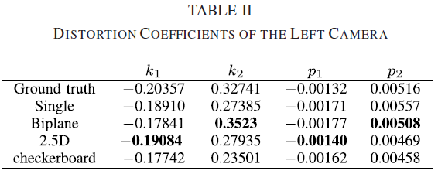


최신 논문 분석: Experiments Results
Using a target with different planes.
Target 2
Target 3
Target 1
Target 4
$$\left(\begin{matrix}f_{x} & 0 & c_{x} \\ 0 & f_{y} & c_{y} \\ 0 & 0 & 1\end{matrix}\right)$$
$$\left(\begin{matrix}f_{x} & 0 & c_{x} \\ 0 & f_{y} & c_{y} \\ 0 & 0 & 1\end{matrix}\right)$$
2.5D target has shown to be the most robust method among the four.

Slide 8
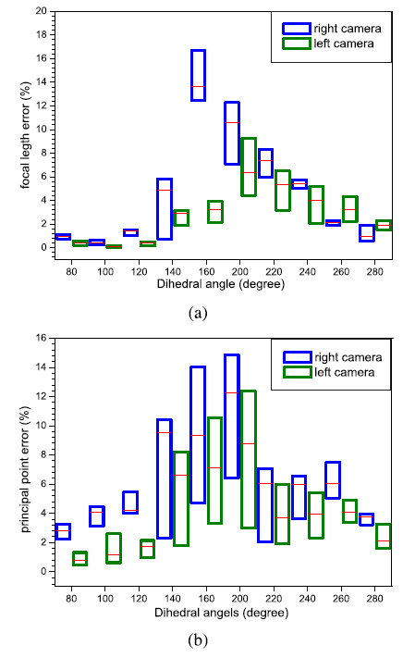
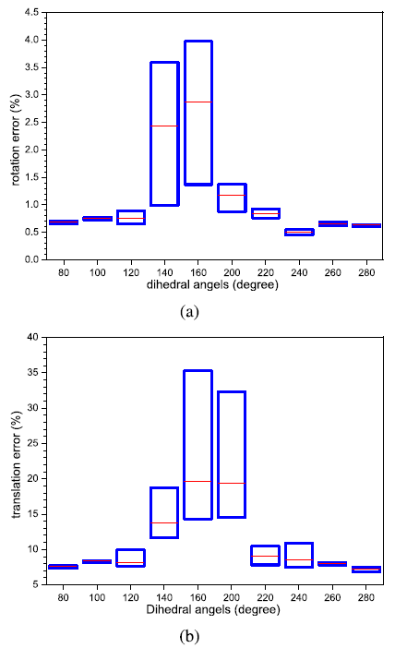
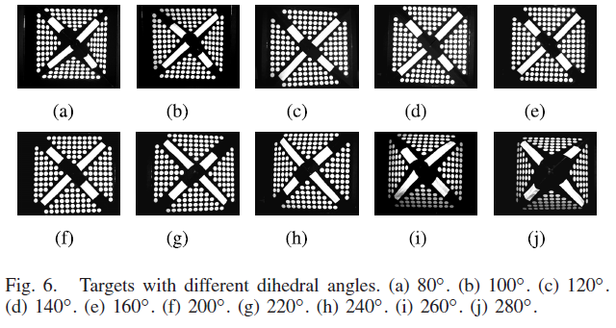




최신 논문 분석: Experiments Results
Targets with different dihedral angles.
$$R$$
$$\left(f_{x},f_{y}\right)$$
$$\left(c_{x},c_{y}\right)$$
$$T$$
intrinsic
extrinsic

Slide 9
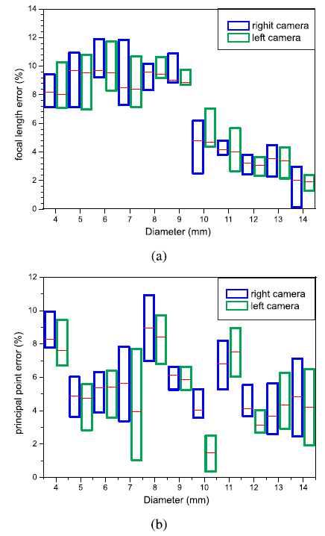
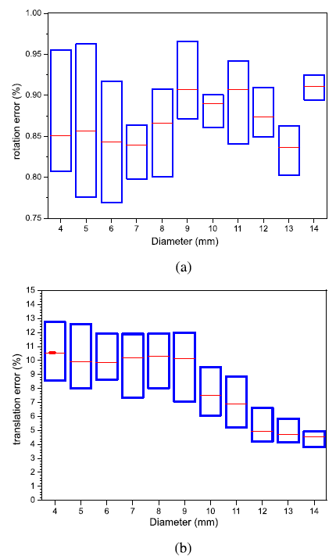
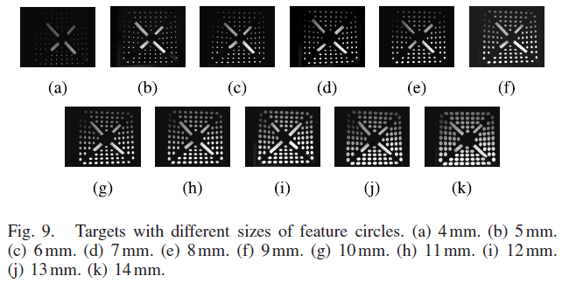

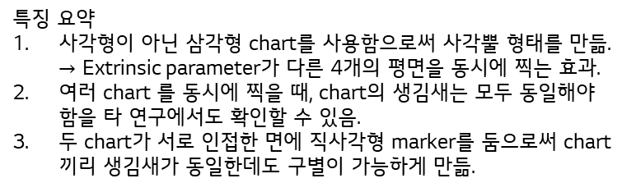

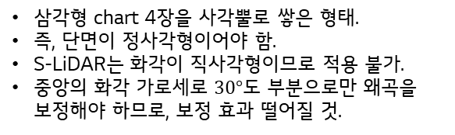
최신 논문 분석: Experiments Results
Targets with different feature point sizes
$$R$$
$$\left(f_{x},f_{y}\right)$$
$$\left(c_{x},c_{y}\right)$$
$$T$$
특징 요약
사각형이 아닌 삼각형 chart를 사용함으로써 사각뿔 형태를 만듦. $→$ Extrinsic parameter가 다른 4개의 평면을 동시에 찍는 효과.
여러 chart 를 동시에 찍을 때, chart의 생김새는 모두 동일해야 함을 타 연구에서도 확인할 수 있음.
두 chart가 서로 인접한 면에 직사각형 marker를 둠으로써 chart 끼리 생김새가 동일한데도 구별이 가능하게 만듦.
S-LiDAR에 적용할 수 있는가?
삼각형 chart 4장을 사각뿔로 쌓은 형태.
즉, 단면이 정사각형이어야 함.
S-LiDAR는 화각이 직사각형이므로 적용 불가.
중앙의 화각 가로세로 $30°$도 부분으로만 왜곡을 보정해야 하므로, 보정 효과 떨어질 것.

Slide 10
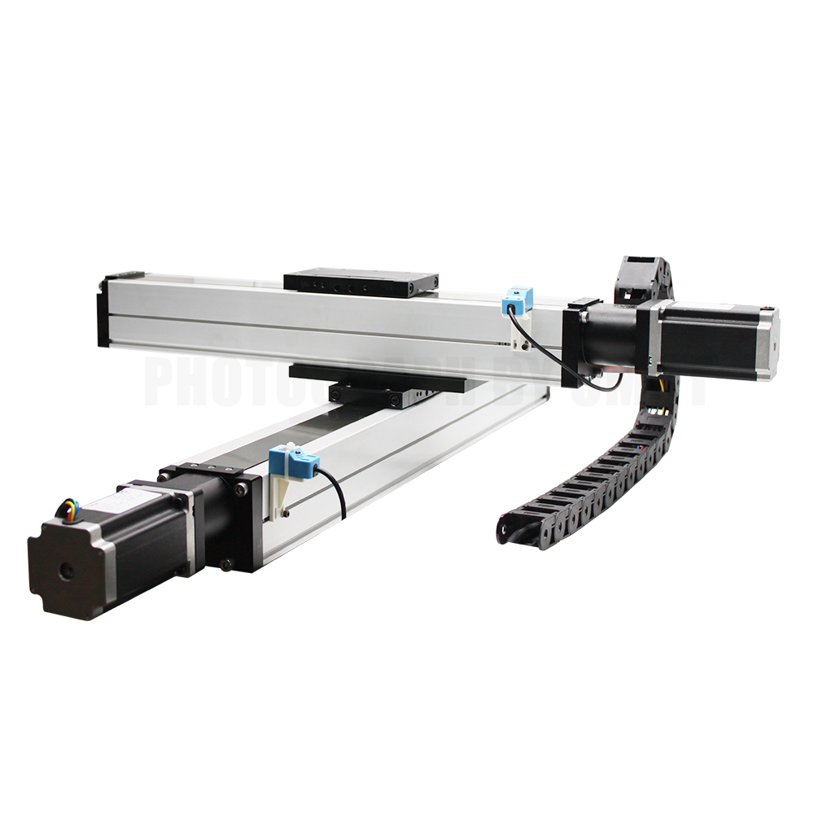
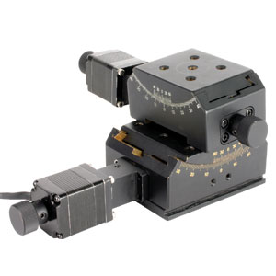
Chart concept
XY linear stage
2 Axes Motorized goniometer
구 분 | Spec
X-dir. linear stage | Distance: 0.5m ~ 1.0m
Y-dir. linear stage | Distance: 1.0m~2.0m
Rotation stage (y, z-dir.) | Resolution: 0.1 Degree

Slide 11









Chart concept
LED chart
차트 정면
LED dot 사이 간격
Module
$\sim 10$ cm
Rotation stage
$\sim 10$ cm
Linear stage
One-chart moving concept schematic
1 m
차트 옆면
차트 윗면
1 m
$$17.5°$$
$$\sqrt{3}d$$
$20$cm
$$d$$
$$60°$$
$$2d$$
$d≅40$cm
S-LiDAR

Slide 12
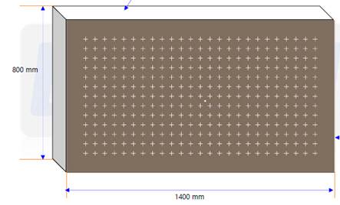






Mobis Lens Cal
모비스의 설명 내용
IR 광원 + 메탈차트
차트 거리 : 0.5~5m, 균일도 90%, 288 Point,
차트 Size : 1.4 m x 0.8 m
광원 파장: 940 nm
차트는 고정이고, 6축 Stage 이동하여 카메라를 회전하여 5회 촬영 예정.
영역은 중심*1 / 상하 외곽*4 을 고려 중입니다.
해상력의 기준인 SPAD Pixel size로 10um 기준.
균일도 90%라는 말은 이해 불가. LED power 가 균일하다는 뜻인지, 간격이 일정하다는 뜻인지. 일정하다면 28.8개는 5cm가 아니라는 뜻인지. 모든 간격이 4.75cm 혹은 5.25cm 라는 뜻인지.
고려 중인 것으로 보아 실험은 아직 진행 안한듯.
SPAD sensor가 가로세로 10um. (Sony IMX459 센서 pixel 크기)
심도 내에 chart가 위치했을때 5 mm 이상이면 LED dot을 구분 가능. 따라서 5cm 는 충분한 간격임.
LED dot 사이 간격
$\sim 5$ cm
$\sim 5$ cm
$$…$$
$$⋮$$
$$⋮$$
$$…$$
550 mm
1150 mm
가로 24개, 세로 12개, 총 288개

Slide 13
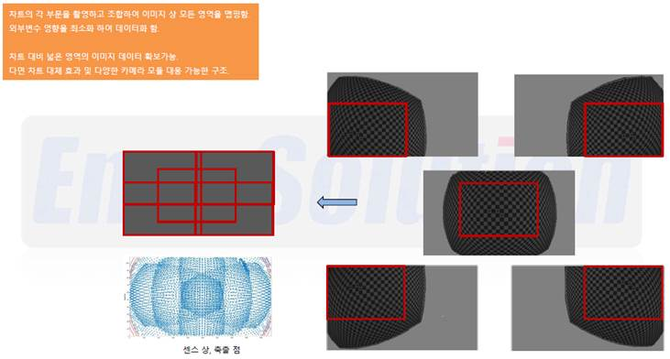
Mobis Lens Cal
모비스의 설명 내용
차트의 각 부분을 촬영하고 조합하여 이미지 상 모든 영역을 맵핑함
외부변수 영향을 최소화 하여 데이터화 함.
차트 대비 넓은 영역의 이미지 데이터 확보가능.
다면 차트 대체 효과 및 다양한 카메라 모듈 대응 가능한 구조
분석 결과
모든 사진에서 공통적으로 관측된 점만을 사용해야 하므로, mobis의 XY Cal concept은 중앙 부분의 LED dot만 써야함. 따라서 모든 영역을 맵핑하는 것은 아무런 쓸모 없는 일.
‘외부 변수 최소화’, ‘차트 대비 넓은 영역’, ‘다양한 카메라 모듈 대응 가능 구조’는 너무나 당연한 말. catch phrase 를 위해 의미 없는 말을 덧붙인 것.
단점 정리:
외각의 LED dot 은 쓸 수 없으므로 왜곡 보정이 잘 안 될 것.
사진 보다 chart가 큼. 따라서 각 사진에 관측된 LED dot 이 서로 같은 LED dot 인지 확인하는 작업이 필수로 진행되어야 함. 이는 매우 번거롭고 소모적인 작업임.
288 개의 LED 중 중앙의 일부만 쓸 수 밖에 없으므로 돈 낭비, 공간 낭비
왜곡 계산 가능한 영역

Slide 14
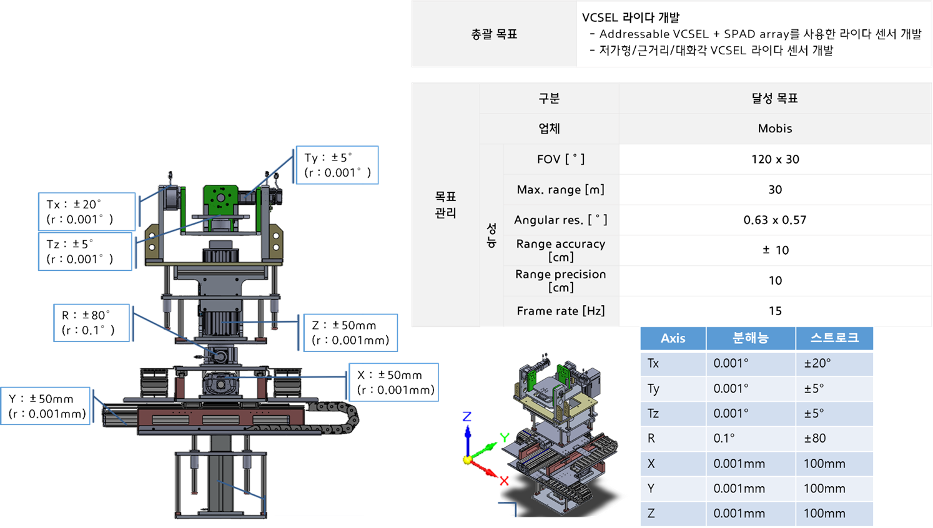

Mobis Lens Cal
분석 결과
$x,y,z$ 축 translation 3개 축 및 rotation 3축. 총 6축
Translation 축: 5mm 이상이면 구분 가능하므로, 0.001 mm 단위의 해상도는 충분.
Rotation 축: 마찬가지로 해상도는 충분. Dynamic range는 $±5°$. 우리의 concept 은 $±3.5°$ 이상이면 되므로, S-LiDAR에 적용 가능.

Slide 15
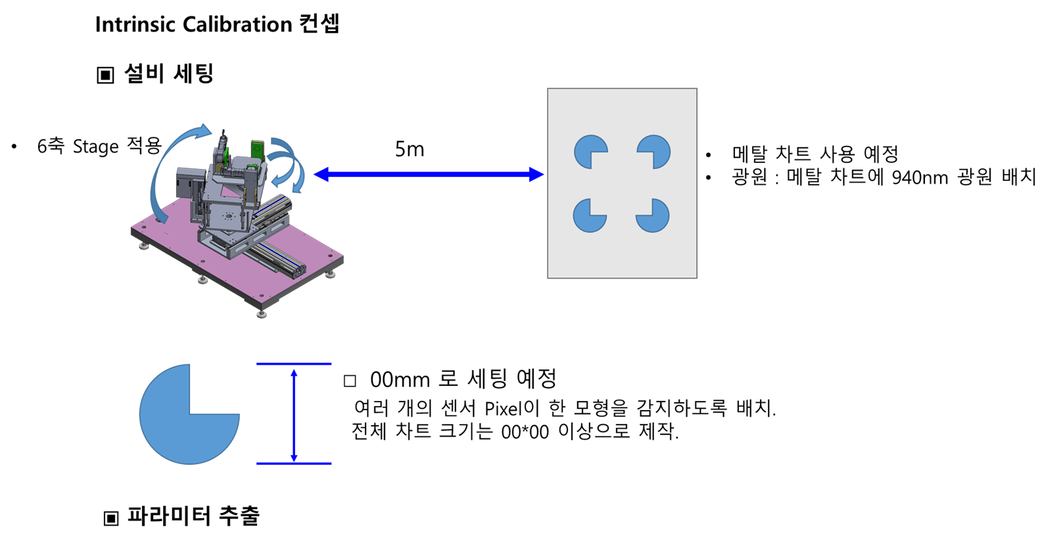
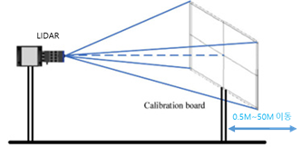
Mobis Lens Cal
모비스의 설명 내용
6축 Stage + 메탈 차트 + 940nm 광원을 배치를 통해 Intrinsic calibration
6축 stage는 라이다의 FOV를 커버할 정도의 이동량과 SPAD Pixel 단위에대한 해상력만 가질 정도의 사양이면 충분 할 것으로 예상
라이다 광원만으로는 측정할 Intensity가 부족할 수 있기에 메탈차트와 940nm의 조명을 배치하여 calibraion을 진행하는 것이 유리할 것으로 예상됩니다.
분석 결과
Chart 가 0.5m ~ 50m 까지 움직이는 것으로 보아 XY Cal 과 Z Cal 을 하나의 board 를 사용하여 동시에 진행하는 것으로 추정됨.
LED 앞에 십자가 형태의 구멍이 뚫린 형태는 아닌 것으로 추정됨.
메탈 차트가 intensity 보강에 어떤 효과가 있는 것인지는 이해가 필요함.

Slide 16
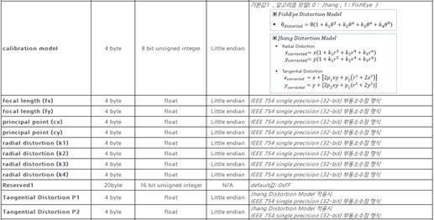
Mobis Lens Cal
Zhang’s technique + fisheye distortion model 로 보아 OpenCV 사용하는 것으로 추정됨.
Radial distortion 만 계산.
Tangential distortion 이 설명에는 적혀 있으나, 메일로는 계산하지 않는 것을 확인.

